Slide 1
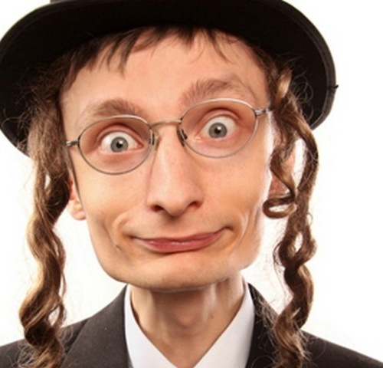

Колена Израиля- הַמַּטּוֹת
בס"ד
(Бемитбар. Матот. 30-32)

Slide 2

Часть 1.
Не молвя, крепись, а молвя, держись! (В.И.Даль)

Slide 3
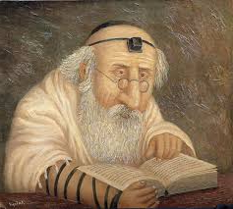
От еврейских мудрецов
«Когда даешь обет Богу, то не медли с его исполнением, ибо не благоволит Он глупцам.
Лучше обета не давать, чем дать и не исполнить»
(Коэлет/Эклезиаст, 5:3–4).

Slide 4
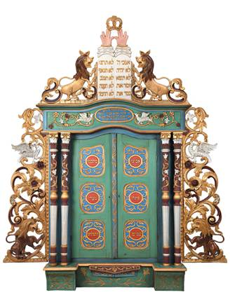
Тора
/30.2/ ГОВОРИЛ МОШЕ ГЛАВАМ КОЛЕН СЫНОВ ИЗРАИЛЯ ТАК: "ВОТ ЧТО ПОВЕЛЕЛ БОГ:
/3/ ЕСЛИ ЧЕЛОВЕК ДАСТ ОБЕТ БОГУ ИЛИ ПОКЛЯНЕТСЯ КЛЯТВОЙ, ПРИНЯВ ЗАПРЕТ НА СЕБЯ,
ТО НЕ ДОЛЖЕН ОН НАРУШАТЬ СЛОВА СВОЕГО,
ВСЁ, ЧТО ОН СКАЗАЛ, ДОЛЖЕН ОН ИСПОЛНИТЬ.

Slide 5
Отсебятина
По мне так брать на себя
дополнительные обязательства
– это гордыня.
Исполни то, что Господь повелел
– и даейха!

Slide 6
Отсебятина
Я поклялся – коль hаковод ли.
Исполняю обещанное день,
исполняю два дня, исполняю неделю.
Вижу – переоценил свои возможности.
А пути для отступления нет!
Т.е. путь есть – прийти к трём равам
и испросить у них благословение
на отказ от обета.
Очень сомневаюсь я, что легко получу
такое благословение.
И они не поторопятся
благословить меня.
Известен случай, когда во времена царя
Циткияhу весь Санхедрин был приговорен
к смерти за то, что аннулировал обет.

Slide 7
Отсебятина
Своего рода ежегодное коллективное
освобождение от обетов
(касающееся только давших их)
производится в канун Йом-Киппура ,
а личное отречение от них —
за десять дней до этого,
в канун Рош hа-Шана

Slide 8
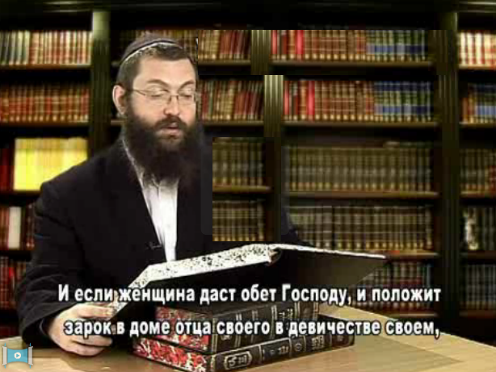
Вопрос о женских обетах намного сложнее.
Её права-обязательства напрямую зависят от семейного статуса:

Slide 9
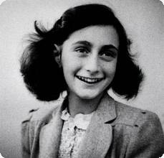
1. Девица находится в доме опекунов (родителей)
и берет на себя обет - обязательство
или ограничение, не предусмотренные Торой.
Если отец услышал об обете и в тот же день
(календарный, до захода солнца! – так говорят мудрецы)
не запретил, то она обязана исполнять свой обет.
(Матот, 30,4-6).

Slide 10
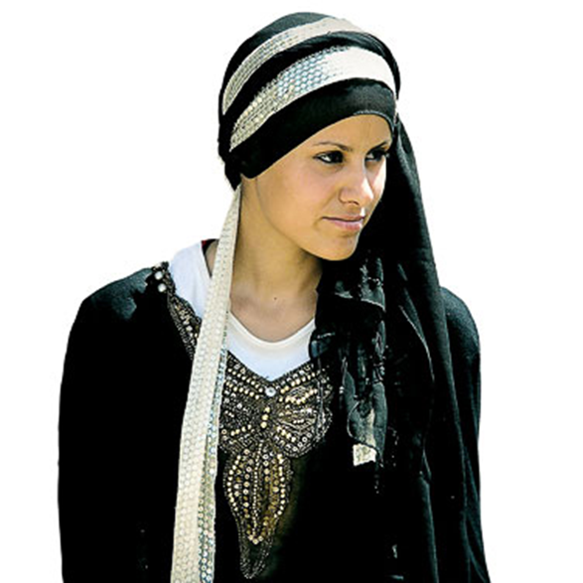
2. Отец не отменил обет,
а девица вместе с обетом вышла замуж.
Муж узнал об обете и в тот же день
не запретил исполнять его,
она обязана продолжать
исполнять свой обет.
(Матот, 30,7-9).

Slide 11
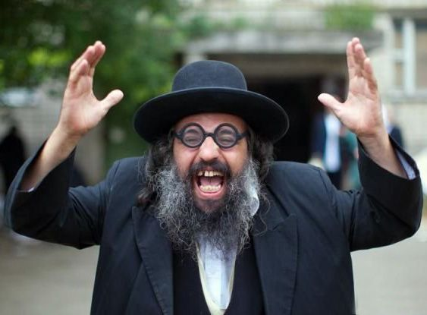
3. Муж сообразил позже и отменил завет –
дама свободна от него,
а за неисполнение завета грех на муже.
(Матот.30,16).

Slide 12
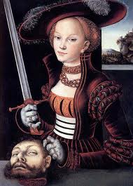
Дама с обетом овдовела или развелась –
обет отменить некому ☹ (Матот.30,10).

Slide 13
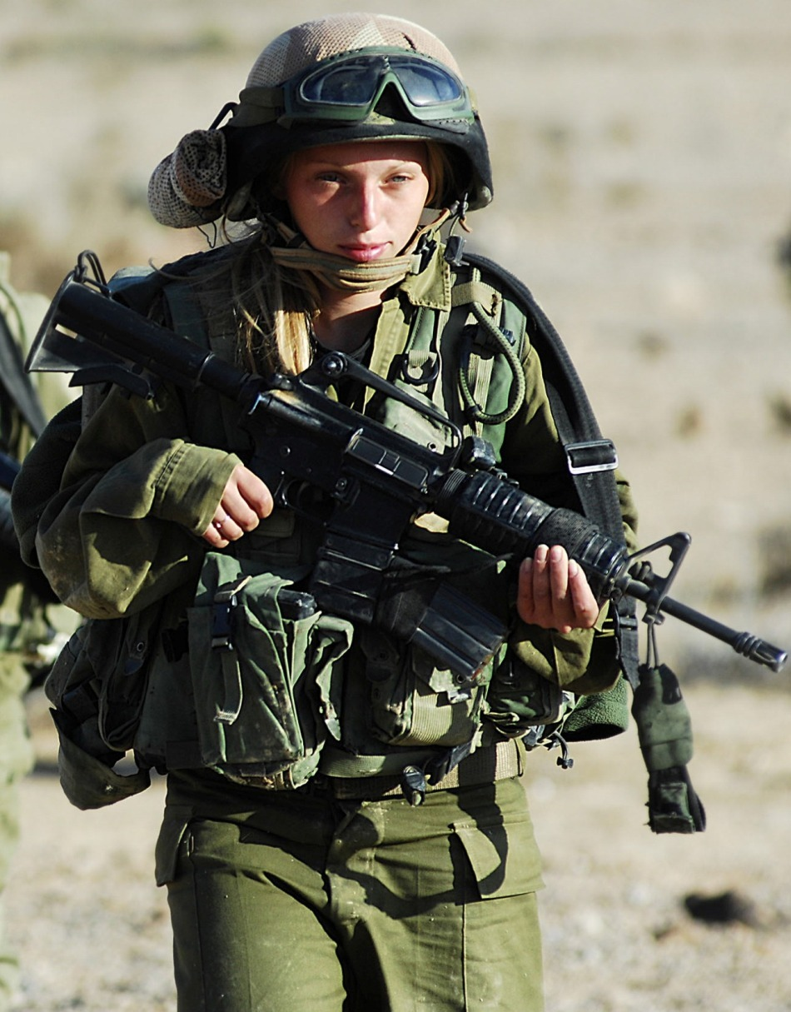
И такой женщине
кто-то будет указывать
- что и кому обещать?

Slide 14
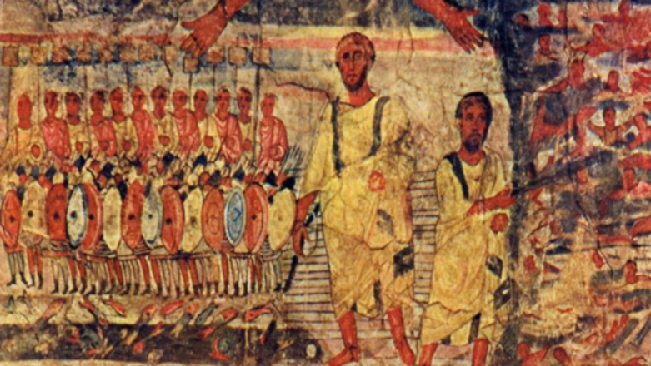
Часть 2. а)
Мне отмщение, и аз воздам

Slide 15

Тора
Господь – Моше : /Матот, 31.2/
ОТОМСТИ ЗА СЫНОВ ИЗРАИЛЯ МИДЬЯНИТЯНАМ,
ЗАТЕМ ПРИОБЩИШЬСЯ ТЫ К НАРОДУ ТВОЕМУ" (т.е., умрешь).

Slide 16

Отсебятина
У кого из нас хватит мужества
ускорить свою смерть?
У Моше хватило.

Slide 17
Тора
МОШЕ - НАРОДУ: " /31.4/
ПО ТЫСЯЧЕ ИЗ КОЛЕНА;
ОТ ВСЕХ КОЛЕН ИЗРАИЛЯ
ПОШЛИТЕ В ОПОЛЧЕНИЕ"

Slide 18
Отсебятина
Читаю по-русски (перевод для нас, практически новообращённых)
– всё нормально – по тысяче от колена. 12 колен – 12 тысяч бойцов.
Читаю на иврите אֶלֶף לַמַּטֶּה אֶלֶף לַמַּטֶּה.
Помню «ни одного слова, ни одной буквы нет случайных в тексте Торы».
Зачем «по тысяче из колена» – дважды?

Slide 19
От еврейских мудрецов Нахожу ссылку на уважаемого Нахума Пурера: На тысячу солдат от каждого колена, ушедших на войну с Мидьяном, другая тысяча из того же колена осталась в тылу, чтобы молиться за победу.

Slide 20
От еврейских мудрецов
И Нахум Пурер делает вывод: Ни один еврейский солдат не должен впадать в иллюзию при оценке своих успехов. В древних и современных войнах победа достигается не «силой руки [бойца]», а исключительно благодаря Всевышнему.
От нас требуется лишь одно: всегда и при любых условиях поддерживать стратегический баланс сил, сформулированный в Торе:
«элеф ла-мате + элеф ла-мате».

Slide 21
Тора
И ещё о 12 тысячах.
/5/ יִּמָּסְרוּ ИЗ ТЫСЯЧ [народа] ИЗРАИЛЯ (וַיִּמָּסְרוּ מֵאַלְפֵי יִשְׂרָאֵל),
ПО ТЫСЯЧЕ ИЗ КОЛЕНА, ДВЕНАДЦАТЬ ТЫСЯЧ, ВЫШЕДШИХ В ОПОЛЧЕНИЕ.

Slide 22
Слово “יִּמָּסְרו - имасру” (были брошены), пишет РАШИ, означает, что еврейских воинов принуждали идти на войну против Мидьяна.
Они знали (откуда? От кого?- Л.З.), что возмездие Мидьяну связано со смертью Моше, и были отправлены на битву против их воли.

Slide 23
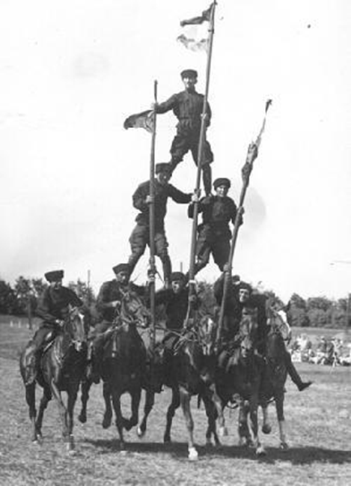
Часть 2. Б)
Разбили, расчесали в пух и прах.

Slide 24
Тора
/6/ И ПОСЛАЛ ИХ МОШЕ, ПО ТЫСЯЧЕ ИЗ КОЛЕНА, В ОПОЛЧЕНИЕ…
/7/ И СРАЖАЛИСЬ ОНИ ПРОТИВ МИДЬЯНА, КАК БОГ ПОВЕЛЕЛ МОШЕ, И УБИЛИ ЦАРЕЙ МИДЬЯНА и ВСЕХ МУЖЧИН.
/9/ И ВЗЯЛИ В ПЛЕН СЫНЫ ИЗРАИЛЯ ЖЕН МИДЬЯНИТЯН, И МАЛЫХ ДЕТЕЙ ИХ, И ВЕСЬ ИХ СКОТ, И ВСЕ СТАДА ИХ, И ВСЕ ИМУЩЕСТВО ИХ ВЗЯЛИ В ДОБЫЧУ.
Слава победителям и горе побежденным.

Slide 25
Тора
/10/ И ВСЕ ИХ ГОРОДА
ВО ВСЕХ МЕСТАХ ИХ ПОСЕЛЕНИЯ
И ВСЕ КРЕПОСТИ ИХ СОЖГЛИ ОГНЕМ
( טִירֹתָם - крепости, твердыни, замки)

Slide 26
Сожгли города, поселения, крепости – что это - ясно даже и ежу.
Но Сифрей – сборник комментариев IV века н.э.- и Раши (XI век) считают нужным пояснить: города/поселения/крепости – Это место жительства жрецов, сведущих в их законах [Сифрей] или просто резиденция их князей. [Раши].

Slide 27
Отсебятина
По мне, так не важно – это
местопребывание книжников
или резиденция вождей.
Вопрос в другом. Если все
мужчины убиты, а женщины
и дети взяты в плен,
зачем разрушать, сжигать огнём здания и сооружения.

Slide 28
Отсебятина
Полагаю, что и комментаторы
не знают это «зачем»,
потому и не комментируют.

Slide 29

Тора
/11/ ВЗЯЛИ ВСЮ ДОБЫЧУ И ВСЕ ЗАХВАЧЕННОЕ, ЛЮДЕЙ И СКОТ,
12/ И ДОСТАВИЛИ ПЛЕННЫХ, И ЗАХВАЧЕННОЕ, И ДОБЫЧУ
К МОШЕ И К ЭЛЬАЗАРУ-КОhЕНУ, И В СТАН К ОБЩЕСТВУ СЫНОВ ИЗРАИЛЯ.
Естественно и понятно.

Slide 30
Тора
/13/ И ВЫШЛИ МОШЕ И ЭЛЬАЗАР-КОhЕН,
И ВСЕ ВОЖДИ ОБЩЕСТВА НАВСТРЕЧУ ИМ.

Slide 31
Отсебятина
И это естественно
– выйти навстречу
победителям.

Slide 32
Но комментаторы усмотрели в этом «дурной» мотив.
Потому, что (вожди) увидели, как юноши Израиля выходят (с целью )захватить из добычи. [Сифре] (Раши).

Slide 33
Тора
Но Моше беспокоит другое:
/14/ Моше РАЗГНЕВАЛСЯ И СКАЗАЛ: "ВЫ ОСТАВИЛИ В ЖИВЫХ ВСЕХ ЖЕНЩИН?
/16/ ВЕДЬ ОНИ СОБЛАЗНЯЛИ СЫНОВ ИЗРАИЛЯ!..

Slide 34
Раши объясняет беспокойство Моше:
этих женщин знали и говорили о них "Вот женщина, из-за которой согрешил имярек".

Slide 35
А ведь женщин этих было
не один десяток тысяч.
И обо всех их Моше
или его помощники знали?

Slide 36
И продолжает Моше:
…УБЕЙТЕ ВСЕХ МАЛЫХ ДЕТЕЙ
МУЖСКОГО ПОЛА,..

Slide 37
Был ли приведён в исполнение этот приказ Моше? Будем надеяться, что нет.

Slide 38
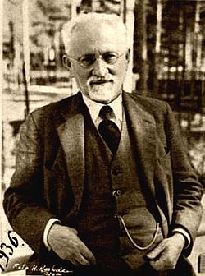
Вот что пишет Семен Дубнов в «Краткой истории евреев» - стр. 59:
После нескольких *десятилетий спокойной жизни для израильтян снова наступило бедственное время. Кочевые племена, жившие на границах Ханаана, врывались в страну и грабили жителей. Кочевники-мидианиты с востока и полудикие амалекиты с юга "налетали как саранча" на израильские владения.
*уже после освобождения и заселения Земли Ханаана – Л.З.
Семён Маркович Дубнов
Ши́мен Ме́ерович Ду́бнов (1860-1941)

Slide 39
/18/ ВСЕХ ЖЕ МАЛЫХ ДЕТЕЙ
ЖЕНСКОГО ПОЛА,
КОТОРЫХ НЕ ПОЗНАЛ МУЖЧИНА,
ОСТАВЬТЕ В ЖИВЫХ ДЛЯ СЕБЯ.

Slide 40
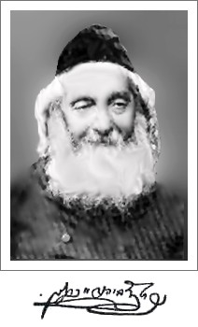
Справедливости ради следует упомянуть мнение
р. Нафтали Цви Йехуда, (Берлин, 1817-1893), который в своей книге "hАамэк давар" оговаривает,
что запрет не распространялся
на девственниц, т.к. они считаются "детьми женского пола"
вне зависимости от возраста.

Slide 41
/17/…И ВСЯКУЮ ЖЕНЩИНУ,
КОТОРУЮ ПОЗНАЛ МУЖЧИНА,
УБЕЙТЕ.

Slide 42
РАШИ не мелочится:
Всякую женщину, достигшую возраста,
в котором её может познать мужчина,
даже если она ещё девственница,
- убейте.
(так рекомендует он - см. Бемидбар,
стр. 339 – Издательство «Шамир». Иерусалим, 1995)

Slide 43
Однако,
в главе Шофтим книги Дварим (20,14), написанной значительно позднее,
сказано:
«ПЕРЕБЕЙ ВСЕХ МУЖЧИН, …ЖЕНЩИН ВОЗЬМИ СЕБЕ»
И это не может не радовать.

Slide 44
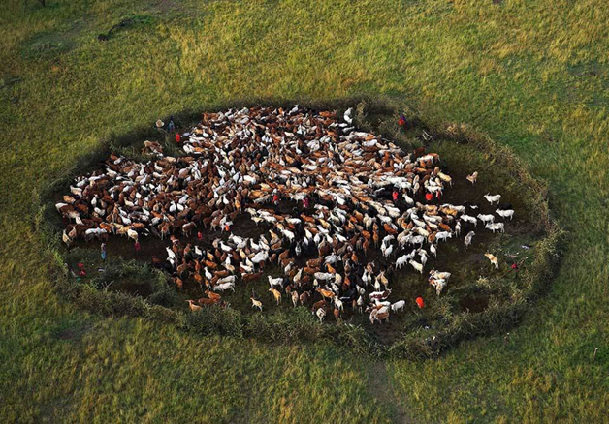
Часть 2. в) Что в бою взято, то свято.

Slide 45
/32/ БЫЛО ЗАХВАЧЕННОГО, НЕ СЧИТАЯ ДОБЫЧИ, КОТОРУЮ ВЗЯЛО ВОЙСКО:
МЕЛКОГО СКОТА ШЕСТЬСОТ СЕМЬДЕСЯТ ПЯТЬ ТЫСЯЧ,
33/ И КРУПНОГО СКОТА СЕМЬДЕСЯТ ДВЕ ТЫСЯЧИ, /34/ И ОСЛОВ ШЕСТЬДЕСЯТ ОДНА ТЫСЯЧА.
/35/ И ЖЕНЩИН, КОТОРЫХ НЕ ПОЗНАЛ МУЖЧИНА, ВСЕГО ТРИДЦАТЬ ДВЕ ТЫСЯЧИ.
(К слову, что со стариками-старухами старше 60 лет? – Л.З.)

Slide 46
Потом подсчитали и распределили военные трофеи.
Кто воевал – тому побольше, остальным – поменьше.
Коэнам и левитам –их десятину.
Золото и прочие драгоценности от 12 начальников тысяч и 120 «сотников»
-16750 шек (141 кг) – в Шатер откровения – Богу.

Slide 47
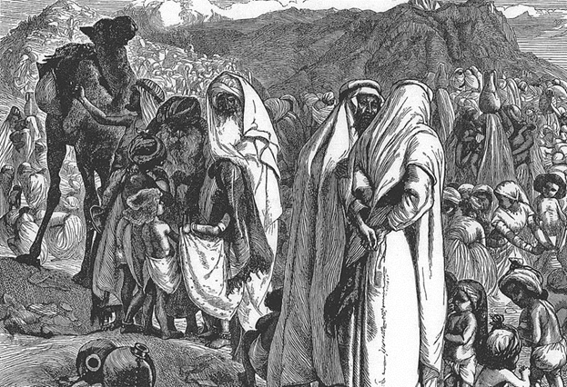
Часть 3. Дружба дружбой,
а табачок (земельный надел) врозь

Slide 48
Колена Гада и Реувена просят разрешения остаться в Заиорданье, где есть обширные пастбища для их многочисленного скота.

Slide 49
/5/ [они] СКАЗАЛИ: "ЕСЛИ МЫ НАШЛИ МИЛОСТЬ В ГЛАЗАХ ТВОИХ,
ПУСТЬ БУДЕТ ДАНА ЗЕМЛЯ ЭТА РАБАМ ТВОИМ ВО ВЛАДЕНИЕ! НЕ ПЕРЕВОДИ НАС
ЧЕРЕЗ ИОРДАН!".

Slide 50
Моше упрекнул их в эгоизме.
/6/ И СКАЗАЛ МОШЕ [им]:
"БРАТЬЯ ВАШИ ПОЙДУТ НА ВОЙНУ,
А ВЫ БУДЕТЕ СИДЕТЬ ЗДЕСЬ?

Slide 51
Упрёк не обоснован.
Эти колена не отказывались воевать за освобождение Канаана, они лишь просили удел в Заиорданье.

Slide 52
/7/ ЗАЧЕМ СКЛОНЯЕТЕ ВЫ СЕРДЦЕ СЫНОВ ИЗРАИЛЯ НЕ ПЕРЕХОДИТЬ В СТРАНУ, КОТОРУЮ ДАЛ ИМ БОГ?
/8/ ТАК ПОСТУПИЛИ ОТЦЫ ВАШИ, КОГДА Я ПОСЛАЛ ИХ ИЗ КАДЕШ-БАРНЕА ОСМОТРЕТЬ СТРАНУ.
/9/ ОНИ ОСМОТРЕЛИ ЕЁ И СКЛОНЯЛИ СЕРДЦЕ СЫНОВ ИЗРАИЛЯ НЕ ИДТИ В СТРАНУ, КОТОРУЮ ДАЛ ИМ БОГ.
/13/ И ВОСПЫЛАЛ В ТОТ ДЕНЬ ГНЕВ БОГА НА ИЗРАИЛЬ, И ВОДИЛ ОН ИХ ПО ПУСТЫНЕ СОРОК ЛЕТ, ПОКА НЕ КОНЧИЛОСЬ ВСЕ ПОКОЛЕНИЕ, СОВЕРШИВШЕЕ ЗЛО В ГЛАЗАХ БОГА.
/14/ И ВОТ, ПРИШЛИ ВЫ НА СМЕНУ ОТЦАМ ВАШИМ, СБОРИЩЕ ЛЮДЕЙ ГРЕШНЫХ, ЧТОБЫ ЕЩЁ УВЕЛИЧИТЬ ГНЕВ БОГА НА ИЗРАИЛЬ!
/15/ ЕСЛИ ОТВЕРНЕТЕСЬ ВЫ ОТ НЕГО, ТО ОСТАВИТ ОН ВАС ЕЩЕ В ПУСТЫНЕ, И ПОГУБИТЕ ВЫ ВЕСЬ НАРОД СВОЙ.

Slide 53
И раньше я не находил,
и сейчас я не нахожу
вины разведчиков.
“Что увидели,
о том и докладываем".
Вам, мудрецам, принимать решение.

Slide 54
/16/ И СКАЗАЛИ [они]: "ПОСТРОИМ МЫ ЗДЕСЬ ЗАГОНЫ ДЛЯ ОВЕЦ И ГОРОДА ДЛЯ МАЛЫХ ДЕТЕЙ НАШИХ,
/17/ А [сами] МЫ ПОЙДЕМ ПЕРЕД СЫНАМИ ИЗРАИЛЯ /в первых рядах войска – РАШИ/;
ПУСТЬ ЖЕ ОСТАНУТСЯ МАЛЫЕ ДЕТИ НАШИ В ГОРОДАХ, ЗАЩИЩЕННЫХ ОТ ЖИТЕЛЕЙ ЭТОЙ СТРАНЫ.
/18/ НЕ ВОЗВРАТИМСЯ МЫ В ДОМА НАШИ, ПОКА НЕ ПОЛУЧИТ КАЖДЫЙ ИЗ СЫНОВ ИЗРАИЛЯ УДЕЛ СВОЙ.
/19/ А МЫ НЕ ВОЗЬМЕМ С НИМИ УДЕЛА ПО ТУ СТОРОНУ ИОРДАНА,.. - МЫ ПОЛУЧИМ УДЕЛ НАШ НА ВОСТОЧНОЙ СТОРОНЕ ИОРДАНА".

Slide 55
/20/ И СКАЗАЛ ИМ МОШЕ:
…/24/ СТРОЙТЕ СЕБЕ ГОРОДА
ДЛЯ МАЛЫХ ДЕТЕЙ ВАШИХ И ЗАГОНЫ ДЛЯ СКОТА ВАШЕГО,
И ТО, ЧТО ВЫ СКАЗАЛИ, ИСПОЛНЯЙТЕ!"

Slide 56
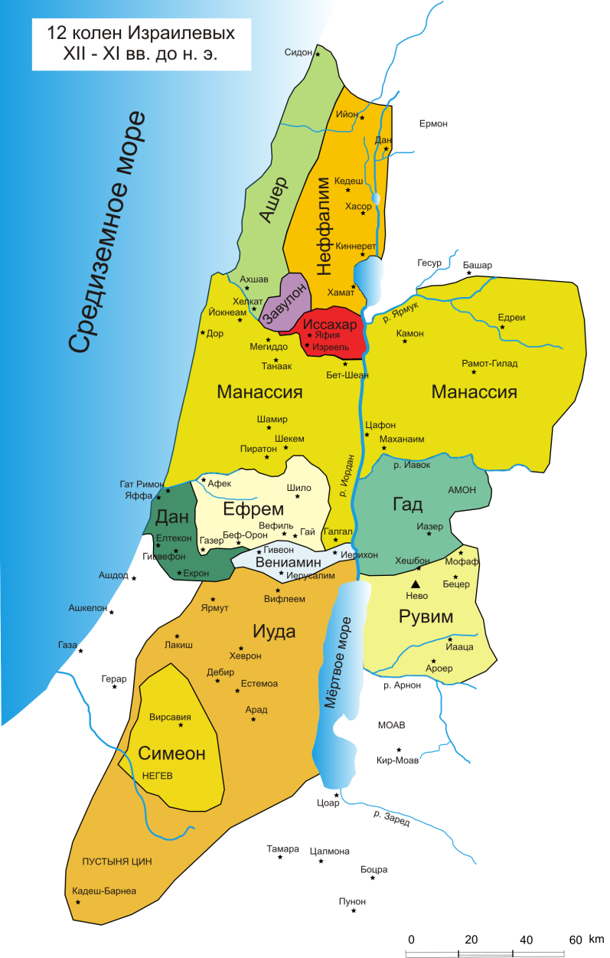
Так и произошло. Войны, победы, расселение народа.

Slide 57
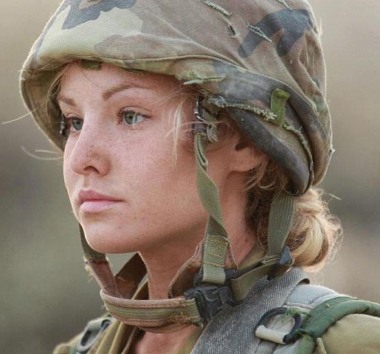
И опять войны, и рассеяние, и алия.
Но это уже другая история.
А пока -
Княземъ слава, а дружинѣ Аминь.

Slide 58
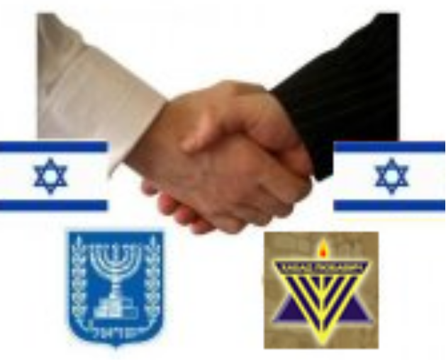

Фильм создан в рамках семинара «Еврейские мыслители»
в проекте «Ученые-репатрианты» Дома ученых гор. Хайфа, Израиль.
Руководитель проекта и семинара д-р Александр Бахмутский.
С уважением и надеждой на благосклонность Леонид Заславский.

